Slide 1
TALLER DE COMPRENSIÓN 2
Comprendo los cuentos
4° Básico
21-03-2024

Slide 2
ANTES DE LA LECTURA
¿En alguna oportunidad has intentado cambiar algo que no te gusta de ti mismo?
¿Qué es lo que te cambiarías?
¿Qué piensas de aquellos que cambian para agradar a otras personas?

Slide 3
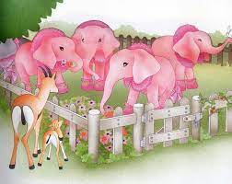
Leamos el cuento “Rosa Caramelo”.
Vamos a leer en conjunto y realizando preguntas sobre el texto.
Luego deberás realizar el taller.

Slide 4
Ahora a trabajar…
¿Qué problema tuvo que resolver Margarita?¿Cómo lo resolvió?
¿Qué efecto tuvo en las otras elefantitas la acción de Margarita? Justifica a partir del texto.
¿Qué habrías sentido si estuvieses en el lugar de Margarita?
Haz un cartel o afiche respecto a lo que hizo Margarita, de su lucha o acciones para lograr sus objetivos.

Slide 5
